Slide 1
АКУТЕН ПАНКРЕАТИТ
Автор: Владимир Аврамоски
Универзитетска клиника за гастроентерохепатологија

Slide 2
АКУТЕН ПАНКРЕАТИТ
Ненадејно (акутно) воспаление на панкреасот кое се должи на предвремено ослободување т.е. активирање на проензимите во активни ензими во ацинарните простори и клетки на панкреасот, тука пред сé се мисли на силното протеолитичкo дејство на трипсиногенот и еластазата, но и на другите ензими кои ја разбиваат храната

Slide 3
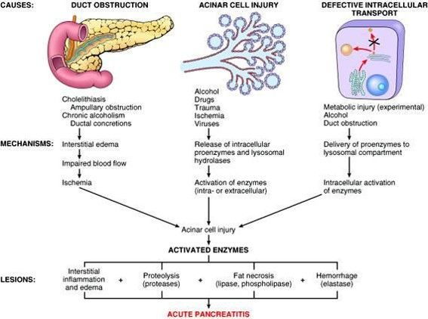
АКУТЕН ПАНКРЕАТИТ - Патогенеза:

Slide 4
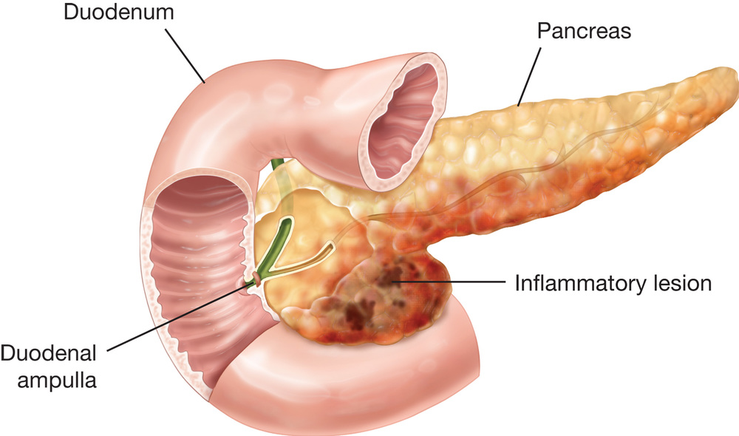
АКУТЕН ПАНКРЕАТИТ -Етиологија:
Алкохолен абузус
Билијарни заболувања
- калкулоза во жолчно кесе
- холедохолитијаза
- билијарен талог
- микролитијаза
Механички и структурни повреди
- Дисфункција на Одиевиот сфинктер
- Pancreas divisum
- Trauma
- Post-ERCP pancreatitis
- Панкреатични малигни заболувања
- Пептична улкусна болест
- Инфламаторни цревни заболувања (IBD)
Медикаменти
- Azathioprine
- Dideoxyinosine
- Pentamidine
- Sulfonamid
- Thiazid-ни диуретици
- ACEI
Метаболни нарушувања
- Хипертриглицеридемија
- Хиперкалцемија
Инфективни причинители
- вирусни инфекции
- бактериски инфекции
- паразитарни инфекции
Васкуларни причини
- Vasculitis
Генетски предиспозиции
Идиопатски

Slide 5

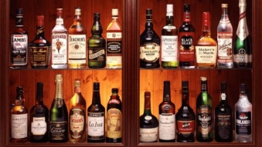

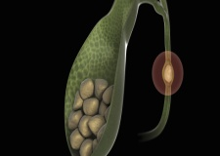

АКУТЕН ПАНКРЕАТИТ – Епидемиологија:
ИНЦИДЕНЦА ВО ЕВРОПА:
4,6 случаеви на 100.000 популација годишно
Stephen E. Roberts, Sian Morrison-Rees, Ann John, John G. Williams, Tim H. Brown, David G. Samuel. The incidence and aetiology of acute pancreatitis across Europe. Pancreatology, Volume 17, Issue 2, Pages 155–165

Slide 6
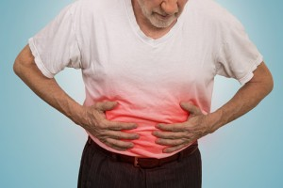

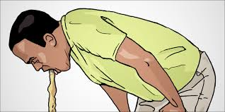
АКУТЕН ПАНКРЕАТИТ
Клиничка презентација
ЕПИГАСТРИЧНА БОЛКА: силна (остра), досадна и постојана болка која добива на интензитет и најчесто ирадира во грбот
НАУЗЕА +/-
ПОВРАЌАЊЕ +/-

Slide 7
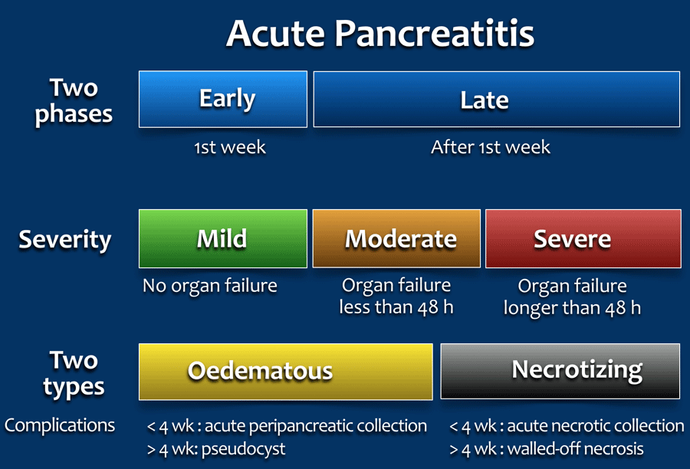
АКУТЕН ПАНКРЕАТИТ
ATLANTA класификација

Slide 8
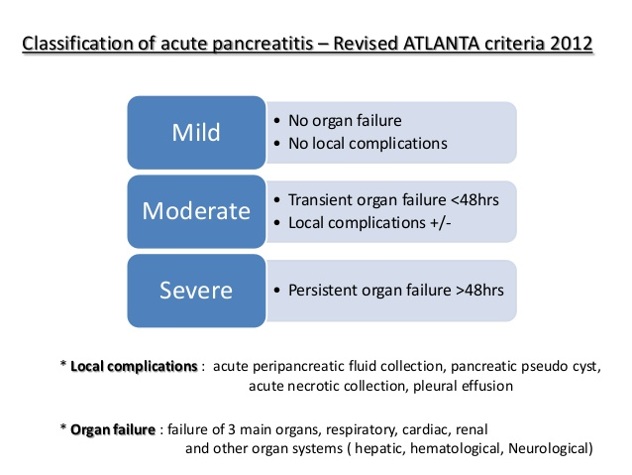
АКУТЕН ПАНКРЕАТИТ
ATLANTA CLASSIFICATION поделба според тежина на воспалението

Slide 9
АКУТЕН ПАНКРЕАТИТ
Дијагностички критериуми:
Присуство на знаци и симптоми кои асоцираат на акутен панкреатит
Позитивна биохемија: Најмалку 3х над нормала покачени вредности на amylasa/lipasa, леукоцитоза, покачени вредности на CRP
Позитивен imaging наод на US, CECT, MRI

Slide 10

АКУТЕН ПАНКРЕАТИТ
Физикален наод:
Покачена телесна температура (76%) и тахикардија (65%), хипотензија
Диспнеа (10%), тахипнеа со хркулки базално – особено лево
Болна абдоминална осетливост, мускулен дефанс (68%) и абдоминална дистензија (65%)
Хемодинамска нестабилност (10%), хематемеза или мелена
Холестатска жолтица (28%)
Мускулни спазми по екстремитети како резултат на хипокалцемија

Slide 11
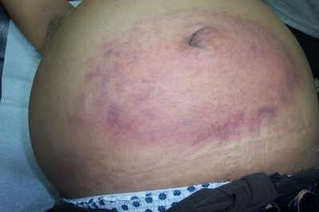
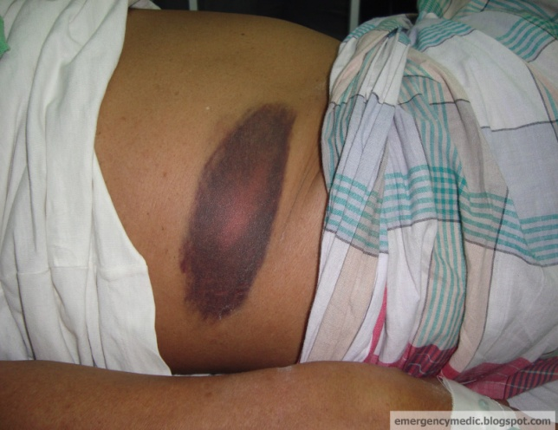
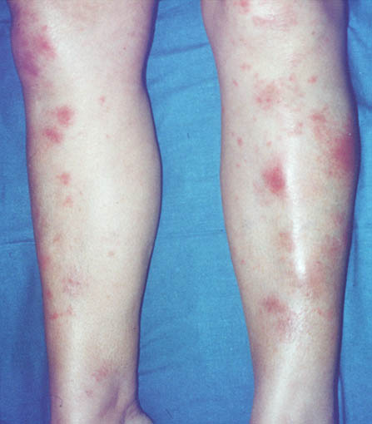
АКУТЕН ПАНКРЕАТИТ
Физикален наод кај најтешката форма
Cullen-ов знак
Grey-Turner-ов знак
Еритематозни кожни нодули

Slide 12
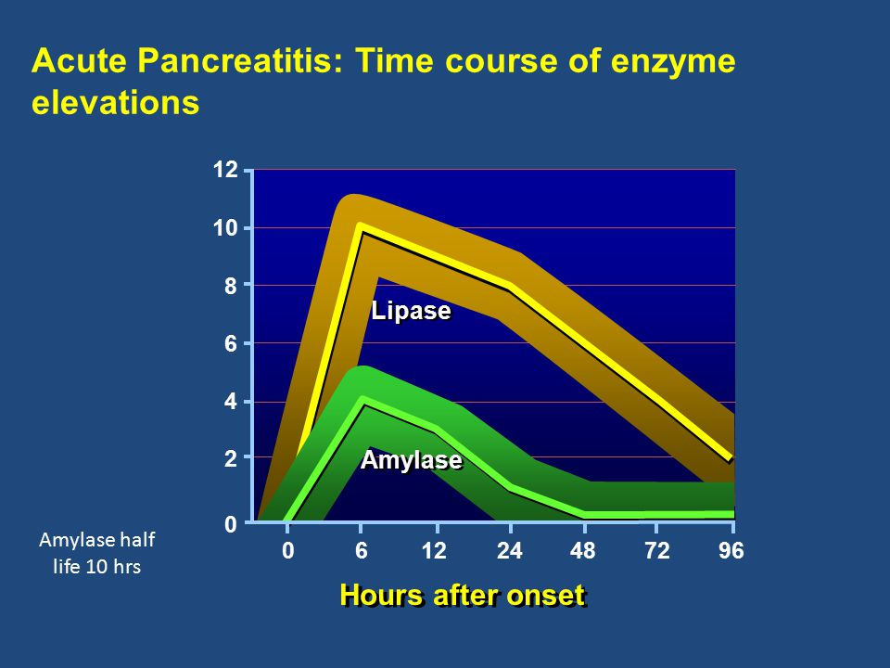
АКУТЕН ПАНКРЕАТИТ
Биохемиски одлики на раната и касна фаза

Slide 13
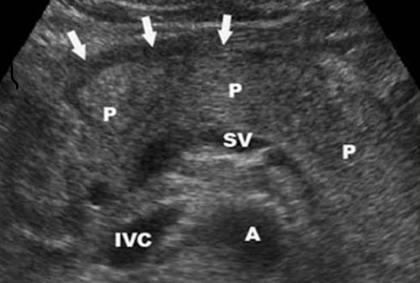
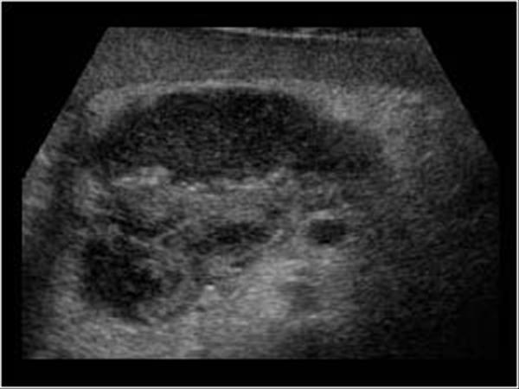
АКУТЕН ПАНКРЕАТИТ
УЛТРАЗВУК
Едематозен (интерстицијален) акутен панкреатит со акутна перипанкреатична течност
Некротичен акутен панкреатит

Slide 14
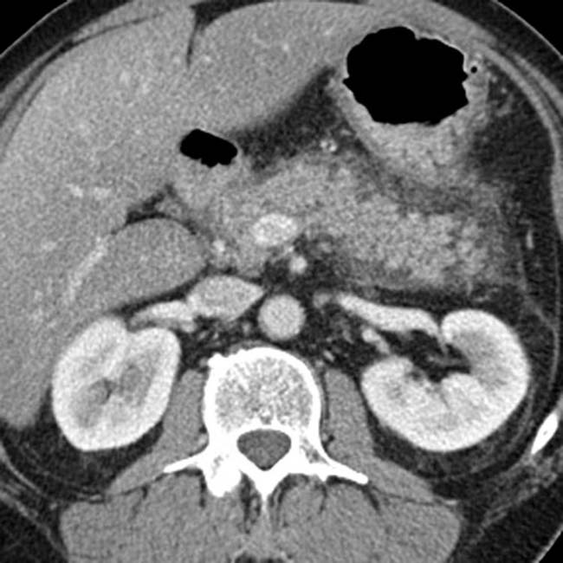
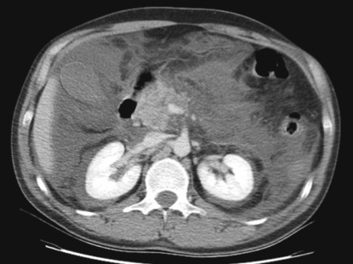
АКУТЕН ПАНКРЕАТИТ
CECT (Contrast Enhanced CT)
Едематозен панкреатит
Некротичен акутен панкреатит

Slide 15
АКУТЕН ПАНКРЕАТИТ
Компликации
Рани компликации
Касни компликации
Кардиоваскуларен колапс
Респираторна слабост (ARDS)
Бубрежна слабост
ГИТ илеус
DIC
Визуелни нарушувања
Промени во менталниот статус
Метаболни нарушувања (хипергликемија, хипокалцемија)
Акутни колекции на течност
Акутна некроза на поткожното масно ткиво
Панкреатична некроза
Панкреатична псеудоциста
Билијарна опструкција
Панкреатична псеудоаневризма
Перфорација
Опструкција
Фистулизација
Инфекција (абсцес на панкреас, инфицирана некроза)
ГИТ крвавење

Slide 16
АКУТЕН ПАНКРЕАТИТ
Третман
Прекин на внес на храна и течности во први 72 часа
Екстензивна парентерална флуидна терапија во волумен од најмалку 3 литри/24 часа и.в. (од витално значење е да се започне во први 12-24 часа од почетокот на болките!!!)
Аналгетска терапија
Нема научни докази и оправданост за иницијално ординирање на антибиотици, сем кај докажана инфицирана некроза, панкреатичен абсцес и холангитис
Ендоскопски и/или перкутани дренажни процедури кај панкреатични псевдоцисти и хемодинамски стабилни пациенти со панкреатичен абсцес или инфицирана некроза
Хируршкиот третман е резервиран кај пациенти со инфицирана некроза, хемодинамска нестабилност и сепса

Slide 17
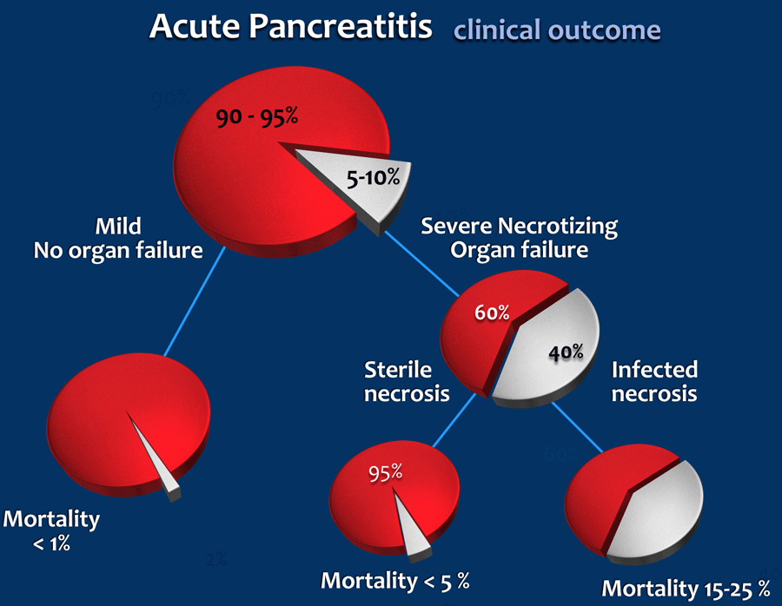
АКУТЕН ПАНКРЕАТИТ
Клинички исход/морталитет

Slide 19
АКУТЕН ПАНКРЕАТИТ
Прашалник
Дали постои акутен панкреатит без силна и континуирана епигастрична болка?
Дали пациент кој се јавува на преглед 5-6 дена после почетокот на болките може да има уредни лабораториски вредности на амилаза и липаза?
Која е најчеста причина за акутен панкреатит?
Колку дијагностички критериуми треба да се присатни за да се посомневаме на акутен панкреатит?
Што е најбитно да се запомни во третманот на акутниот панкреатит?
Кој е третманот на пациенти со докажана инфицирана некроза и хемодинамска нестабилност?
Колкав е морталитетот кај пациенти со тежок акутен панкреатит?

